Slide 1
Bài 16: TẠM BIỆT CÁNH CAM

Slide 2
TIẾT 3

Slide 3
KHỞI ĐỘNG

Slide 4
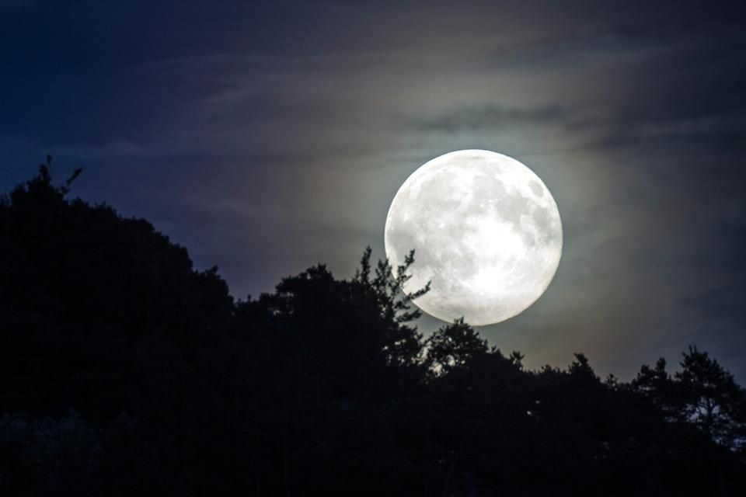
Tìm từ ngữ gọi tên các sự vật trong hình có
tiếng bắt đầu bằng tr hoặc ch
Mặt trăng

Slide 5
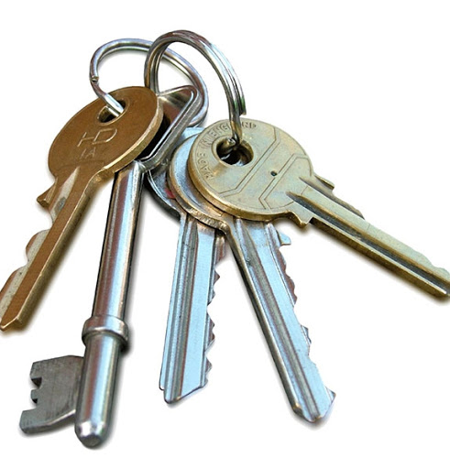
Tìm từ ngữ gọi tên các sự vật trong hình có tiếng bắt đầu bằng tr hoặc ch
Chìa khóa

Slide 6
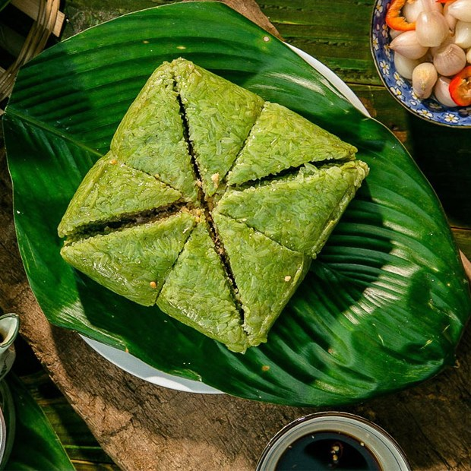
Tìm từ ngữ gọi tên các sự vật trong hình có tiếng bắt đầu bằng tr hoặc ch
Bánh chưng

Slide 7
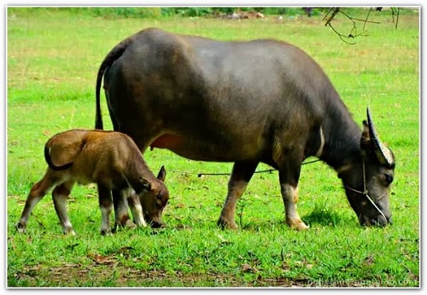
Tìm từ ngữ gọi tên các sự vật trong hình có tiếng bắt đầu bằng tr hoặc ch
Con trâu

Slide 8
VIẾT
Nghe – viết: Tạm biệt cánh cam
Phân biệt oanh / oach, s /x, dấu hỏi / dấu ngã

Slide 9
Yêu cầu cần đạt:
- Nghe - viết đúng chính tả một đoạn ngắn.
- Biết viết hoa chữ cái đầu câu; làm đúng các BT chính tả phân biệt oanhi oach, s/ X hoặc dấu hỏi ỉ dấu ngã.

Slide 10
Tạm biệt cánh cam
Cánh cam có đôi mắt xanh biếc, óng ánh dưới ánh nắng mặt trời. Chú đi lạc vào nhà Bống. Chân chú bị thương, bước đi tập tễnh. Bống thương quá, đặt cánh cam vào một chiếc lọ nhỏ đựng đầy cỏ. Từ ngày đó, cánh cam trở thành người bạn nhỏ xíu của Bống.

Slide 11
2. Chọn oanh hoặc oach thay cho ô vuông
Thu hoạch
Chim
oach
oanh
Mới t
L quanh
oanh
oanh

Slide 12
3. a) Tìm từ ngữ gọi tên sự vật có tiếng bắt đầu bằng s hay x
ốc sên
xấu hổ
con sâu
xương rồng

Slide 13
3. b) Chọn dấu hỏi hoặc dấu ngã cho chữ in đậm
Nhát như tho
Nhát như thỏ
Khoe như trâu
Khỏe như trâu
Dư như hổ
Dữ như hổ

Slide 14
TIẾT HỌC
KẾT THÚC

